Slide 1


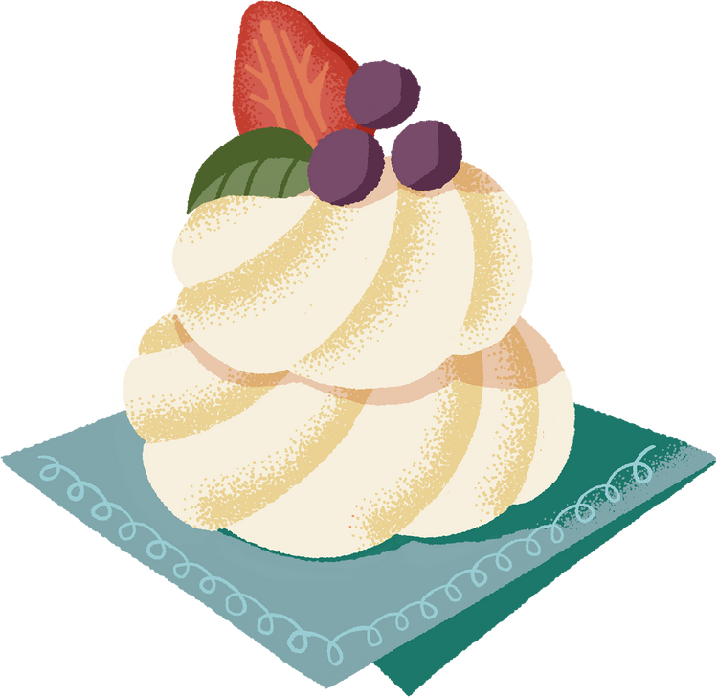





ขนมอบ
วิทยาลัยสารพัดช่างแพร่

Slide 2



เนื้อหาสาระ
ขนมอบ
1
ชนิดของขนมอบ
2
วัตถุดิบในการทำขนมอบ
3
อุปกรณ์
4
การใช้สีในการตกแต่ง

Slide 3



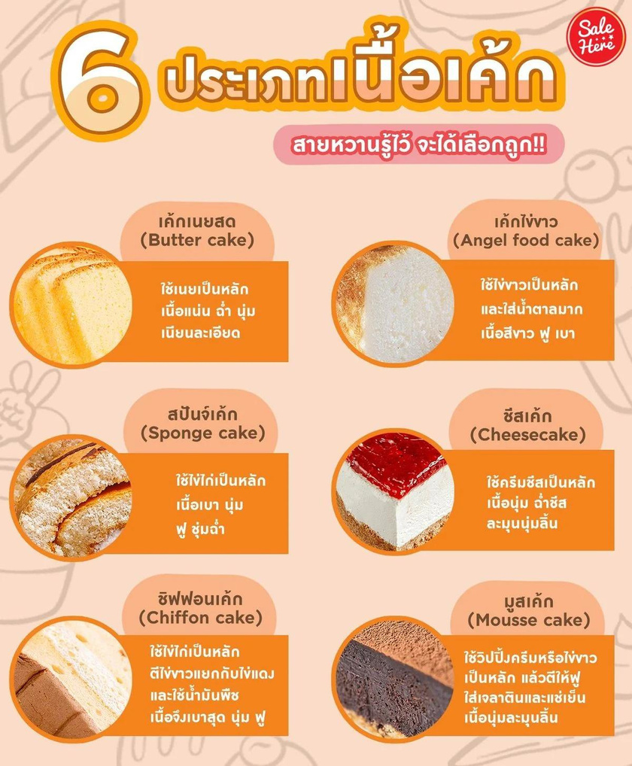
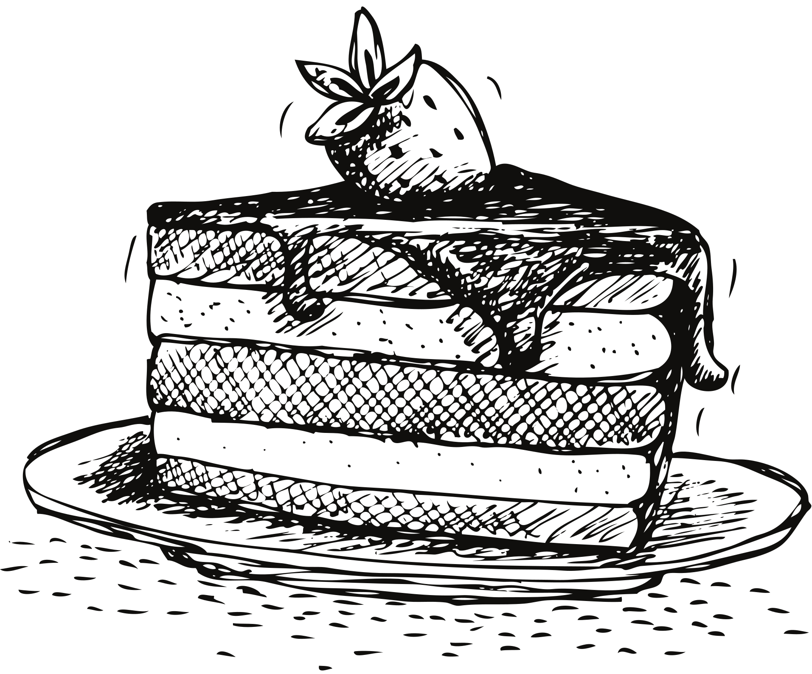
ชนิดของเนื้อเค้ก
เนื้อเค้กประเภทต่างๆ
เค้กเนยสด
สปันจ์เค้ก
ชิฟฟ่อนเค้ก
เค้กไข่ขาว
ชีสเค้ก
มูสเค้ก

Slide 4
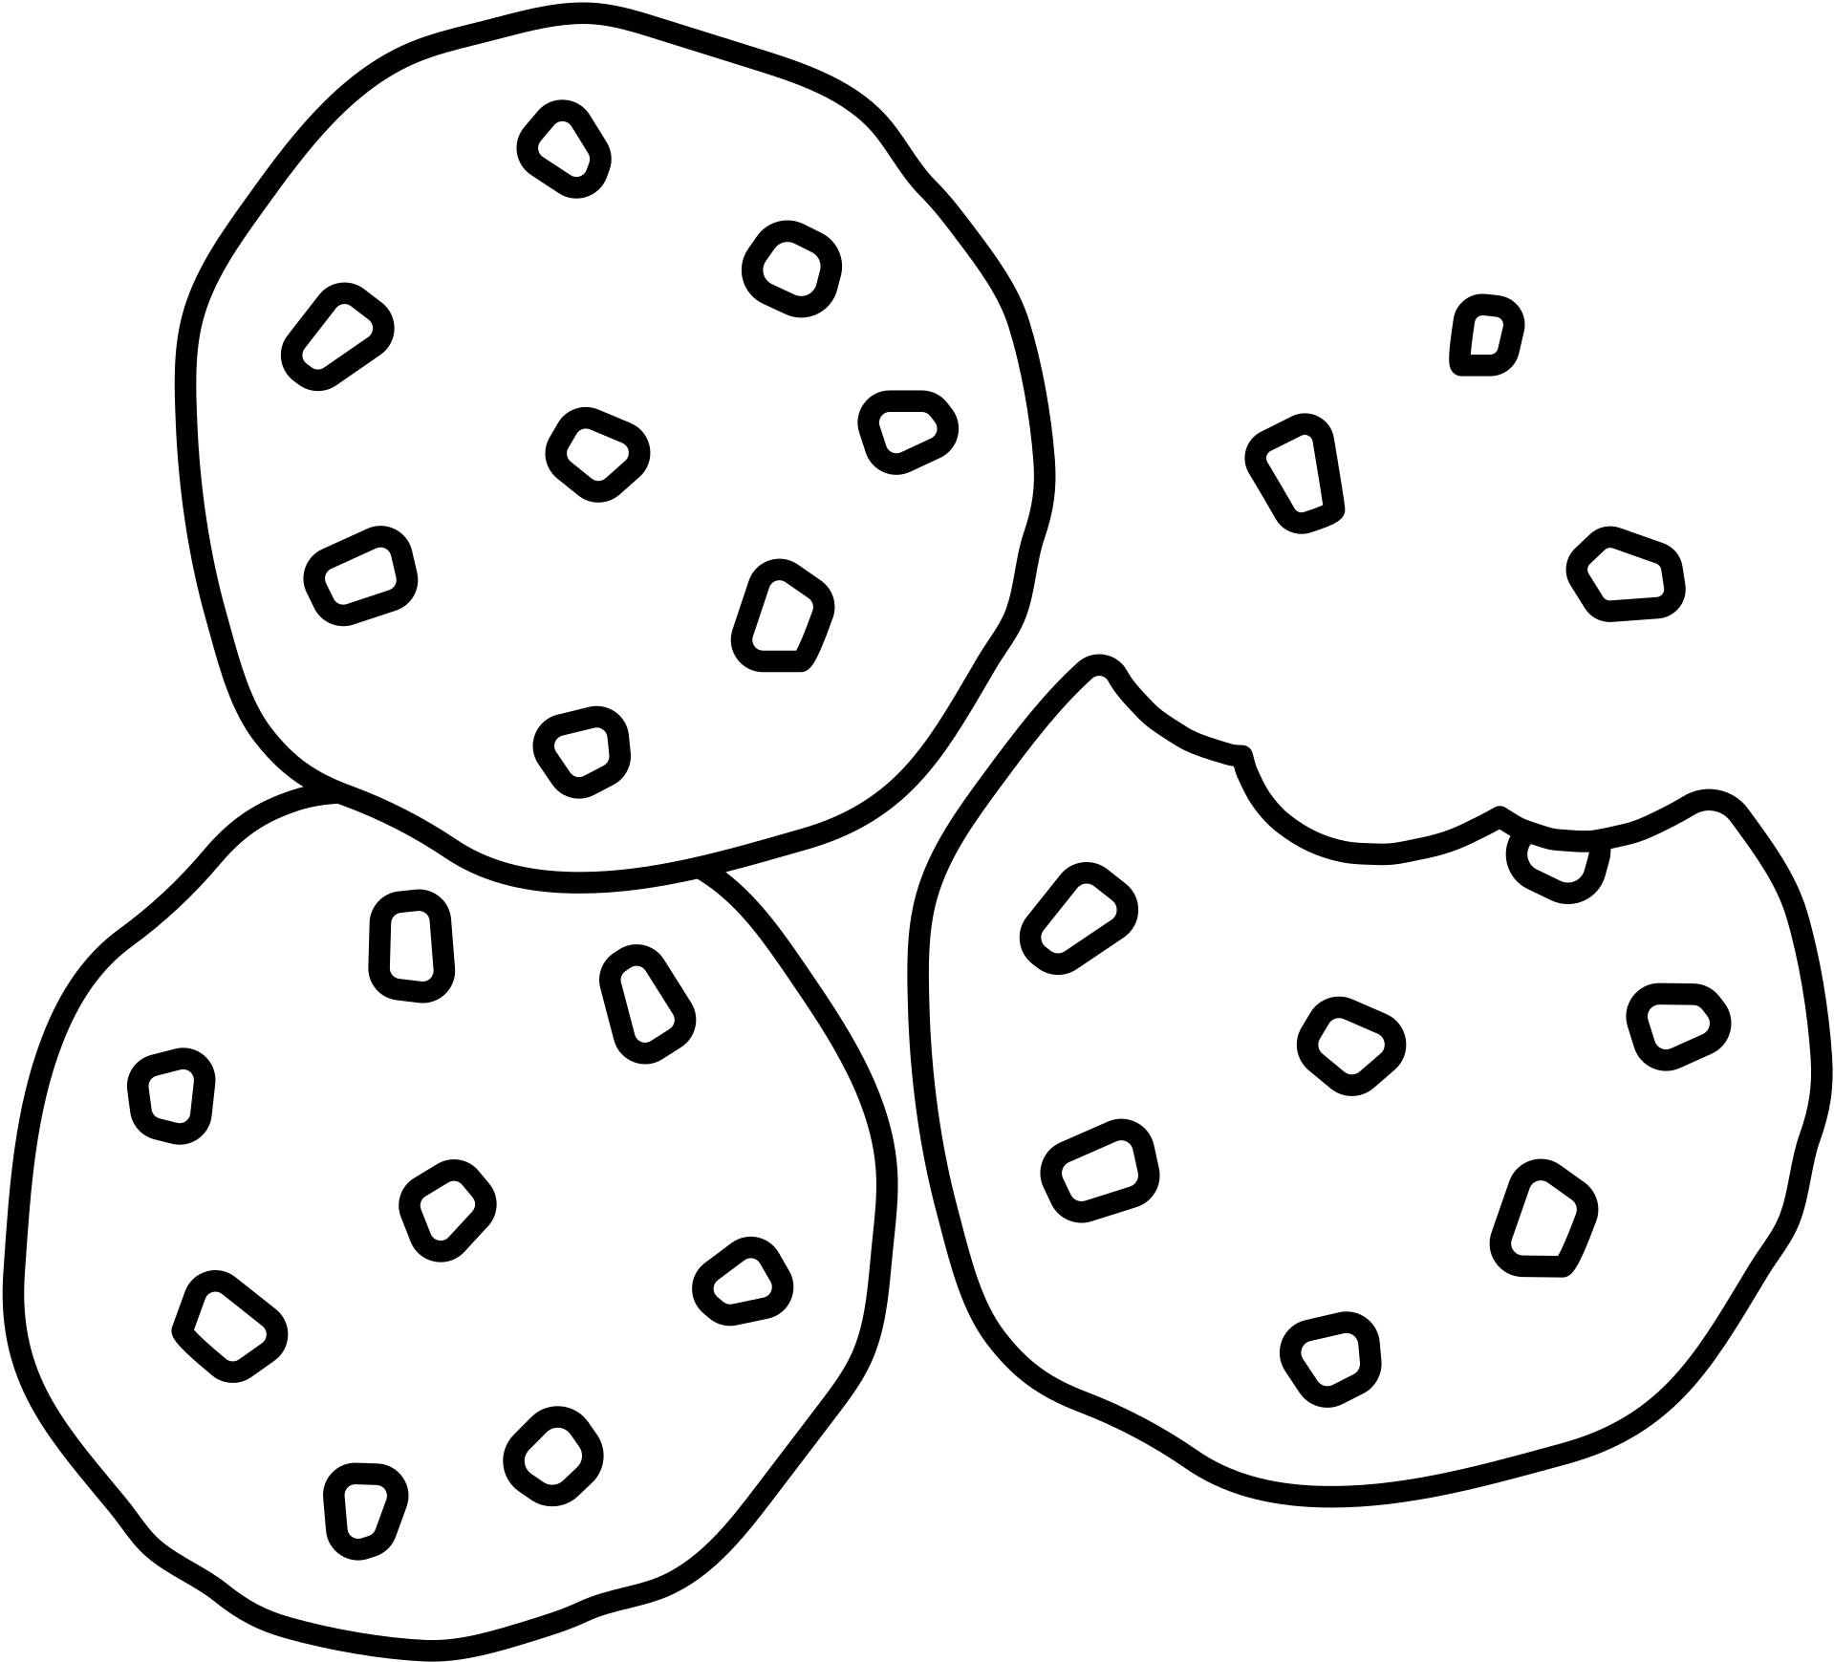
ชนิดของคุกกี้
คุกกี้ประเภทต่างๆ
คุกกี้หยอด
ส่วนผสมจะเหลว สามารถใช้หยอดลงบนถาดได้ หรือเป็นถุงบีบ
คุกกี้กด
ส่วนผสมข้นกว่าแบบหยอด สามารถใช้กระบอกกดคุกกี้ กดเป็นลายหรือรูปร่างตามต้องการ
คุกกี้ปั้น
ส่วนผสมค่อนข้างแห้ง มีปริมาณไขมันสูงเหมาะสำหรับปั้นเป็นรูปร่างต่างๆ ได้
คุกกี้คลึง
ส่วนผสมจะแห้ง สามารถใช้ไม้คลึงแป้งเป็นแผ่นได้ จากนั้นใช้พิมพ์กดคุกกี้เป็นรูปร่างได้
คุกกี้แช่เย็น
คุณกกี้เมื่อทำรูปร่างเสร็จแล้วจะแช่เย็นเพื่อให้อยู่ตัว แล้วตัดเป็นชิ้นบางๆ เพื่อเข้าอบข้อสำคัญในการบรรจุห่อจึงจำเป็นต้องแยกประเภทของคุกกี้ชนิดนั้นๆ สำหรับคุกกี้ที่มีเนื้อแห้งกรอบจะง่ายในการจัดเก็บ เมื่อพักขนมให้อุ่นแล้วสมารถบรรจุใส่กล่อง หรือถุงที่ปิดสนิท อย่าให้อากาศเข้

Slide 5

ชนิดของขนมปัง
ขนมปังประเภทต่างๆ
1. ขนมปังผิวแข็ง (Hard Bread)
เป็นขนมปังที่มีโปรตีนสูง ทนต่อการหมัก การพักตัวและการขึ้นฟูของโด มีปริมาณน้ำตาล 0-2% ปริมาณไขมัน 0-3% มีรูปร่างเป็นท่อนกลมยาวหรือสั้น ลักษณะผิวและเนื้อค่อนข้างแข็ง เช่น ขนมปังฝรั่งเศส ขนมปังขาไก่ ขนมปังเวียนนา ถ้าเป็นก้อนกลมเรียกว่า “ฮาร์ดโรล” (Hard Roll)
2. ขนมปังจืด (Loaf Bread)
เป็นขนมปังที่มีปริมาณน้ำตาล 4-10% ไขมัน 3-6% ผิวและเนื้อขนมปังจะนุ่มกว่าชนิดแรก(ความนุ่มขึ้นอยู่กับชนิดของแป้งที่ใช้)มีรูปร่างเป็นกะโหลก และแบบสี่เหลี่ยม เพราะมักใช้พิมพ์ขนาดยาวแคบ เพื่อบังคับรูปร่างและปริมาตรของโดให้เสมอกัน ขนมปังประเภทนี้ได้แก่พวกขนมปังจืดต่างๆ มักใช้ทำแซนวิช เช่น ขนมปังปอนด์แบบแถว ขนมปังแซนด์วิช ขนมปังหัวกะโหลก ขนมปังรำ เป็นต้น
3. ขนมปังซอฟต์โรล(Soft Roll) หรือขนมปังกึ่งหวาน
ขนมปังทำจากแป้งที่มีปริมาณโปรตีนปานกลลาง มีปริมาณน้ำตาล 10-15% ไขมัน 6-12% มีลักษณะเนื้อนุ่มกว่าขนมปังปอนด์ มีรสหวานเล็กน้อย นิยมนำมาทำขนมปังที่มีไส้ เช่น ซอฟต์บัน ขนมปังลูกเกด ขนมปังไส้หมูหยอง ขนมปังไส้ไก่ เป็นต้น
4. ขนมปังหวาน (Sweet Dough)
เป็นขนมปังที่มีปริมาณโปรตีนปานกลางและใช้ยีสต์มากที่สุด ลักษณะคล้ายกับ Soft Roll ต่างกันตรงที่หวานกว่า มีปริมาณน้ำตาล 16-22% ไขมัน 12-24% ขนมปังชนิดนี้มักใส่ส่วนผสมที่เข้ากันได้ดีกับรสหวาน เช่นส่วนผสมพวก ผลไม้แห้ง ถั่วป่น อบเชย เป็นต้น เป็นขนมปังที่คนไทยนิยมบริโภคมากที่สุดด้วยรสชาติที่เข้มข้นกว่าขนมปังชนิดอื่น เนื่องจากขนมปังประเภทนี้จะใช้ปริมาณน้ำตาล นม ไขมันและไข่ สูงกว่าขนมปังชนิดอื่นๆ ขนมปังหวานสูตรเดียวสามารถดัดแปลงให้เป็นรูปร่างต่างๆ มากมาย อีกทั้งยังสามารถบรรจุไส้ต่างๆ เพื่อเป็นการเพิ่มรสชาติ ส่วนการตั้งชื่อขนมปังนั้น ส่วนใหญ่จะเรียกชื่อตามไส้ที่บรรจุ เช่น ขนมปังมะพร้าว ขนมปังชินนามอน ขนมปังสังขยา เป็นต้น

Slide 6

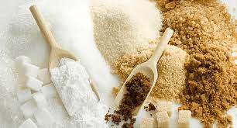

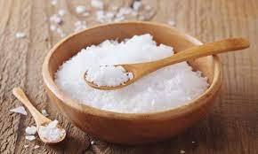
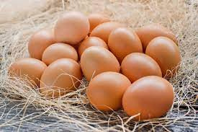
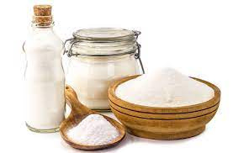
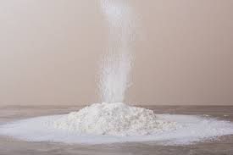
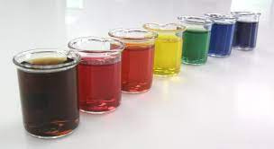

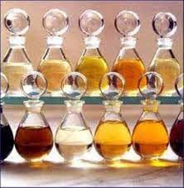
วัตุดิบในการทำขนมอบ
น้ำมัน
น้ำตาล
นม
เกลือ
ไข่ไก่
สารเสริม
แป้งสาลี
สีผสมอาหาร
น้ำ
กลิ่นสังเคราะห์

Slide 7

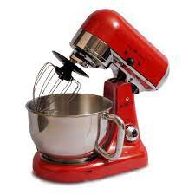
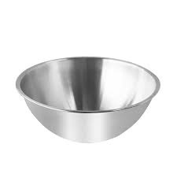
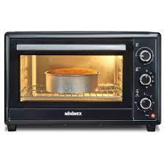
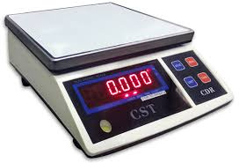
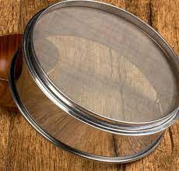
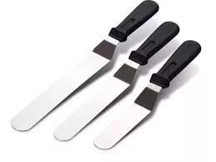
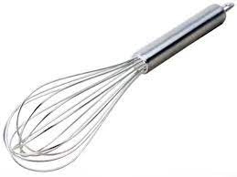
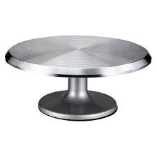
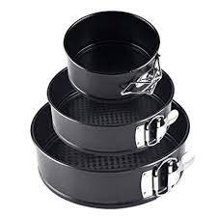
อุปกรณ์ในการทำเค้กและแต่งหน้าเค้ก
พายยาง
เครื่องผสมอาหาร
อ่างผสม
เตาอบ
ตราชั่ง
ที่ร่อนแป้ง
สปาตูล่า
ตระกร้อมือ
แท่นแต่งหน้เค้ก
พิมพ์เค้ก

Slide 8
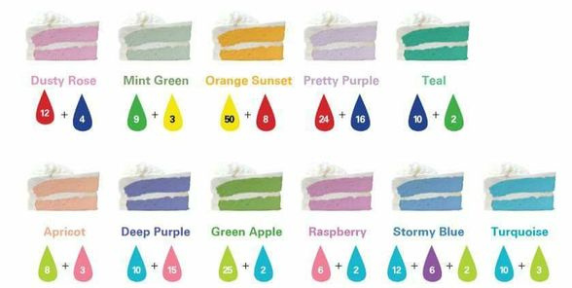
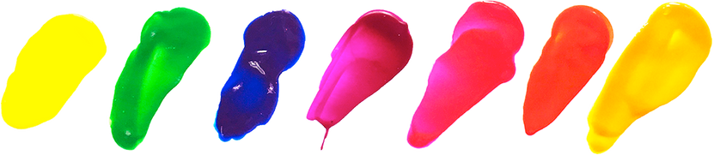
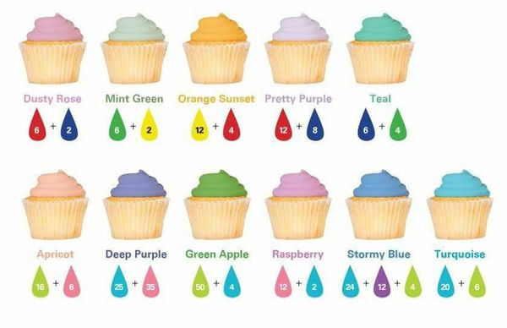
การใช้สี

